Slide 1
Examenpresentatie
WordPress Dashboard Customization Plugin

Slide 2

Wie ben ik
• Naam: Farell Matoerbongs
• Opleiding: Software Developer (niveau 4)
• Leerjaar: 3e jaar

Slide 3
Waar loop ik stage / PvB
• Stagebedrijf: Online Klik
• Wat doet het bedrijf: Online Klik is een online marketingbureau uit Eindhoven dat bedrijven helpt groeien met slimme marketing, webdevelopment en branding. Ze werken resultaatgericht en bieden een persoonlijke aanpak voor zowel B2B als B2C klanten.

Slide 4
Examenopdracht
• Opdracht: Een WordPress-plugin ontwikkelen waarmee de huisstijl van klanten zichtbaar is in het dashboard.
• Doel: Webdevelopmentbedrijven kunnen eenvoudig kleuren, lettertypen en logo’s instellen.
• Tools: PHP, JavaScript, CSS, WordPress Settings API, LocalWP, GitHub

Slide 5
Kerntaken & Werkprocessen
Tijdens dit project heb ik:
• De opdracht zelfstandig geanalyseerd (B1-K1-W1)
• Zelf het ontwerp en wireframes gemaakt (B1-K1-W2)
• De plugin opgebouwd en ontwikkeld (B1-K1-W3)
• De functionaliteit getest en verbeterd (B1-K1-W4, W5)
• Regelmatig overlegd met mijn praktijkbegeleider (B1-K2-W1)

Slide 6
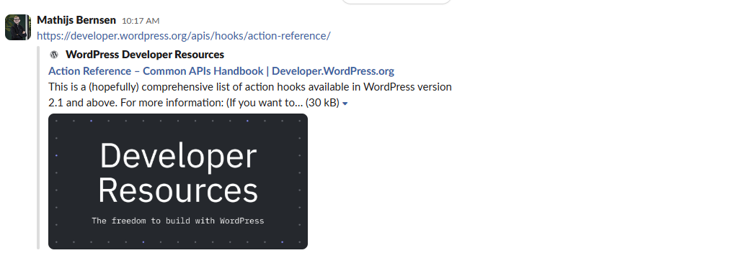
Kerntaken & Werkprocessen
Tijdens dit project heb ik:
• De opdracht zelfstandig geanalyseerd (B1-K1-W1)

Slide 7
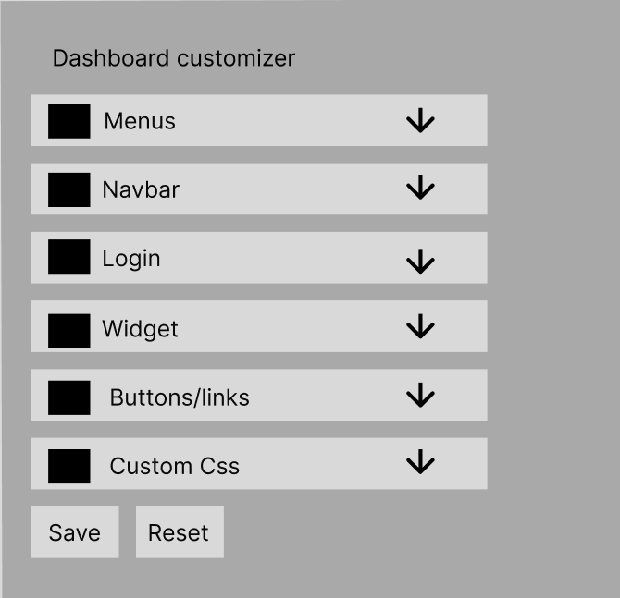
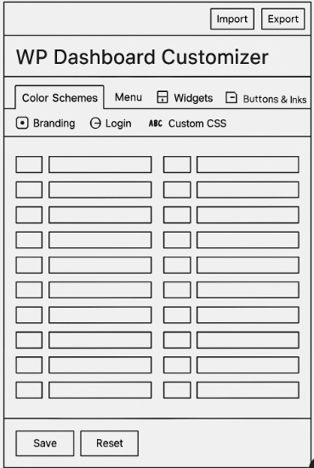
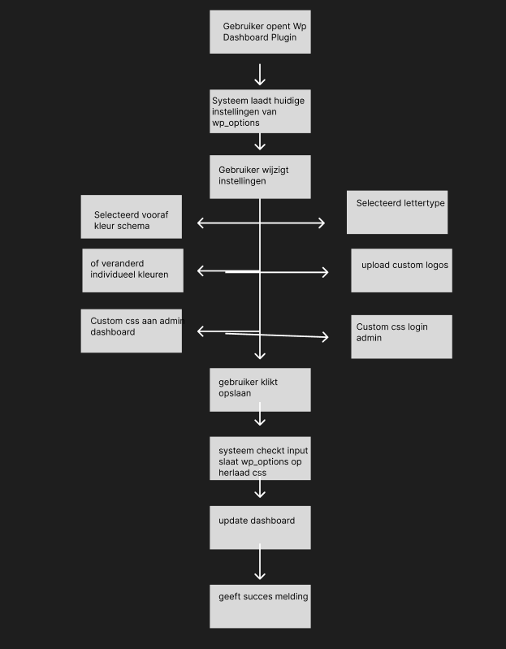
Kerntaken & Werkprocessen
Tijdens dit project heb ik:
• Zelf het ontwerp en wireframes gemaakt (B1-K1-W2)

Slide 8
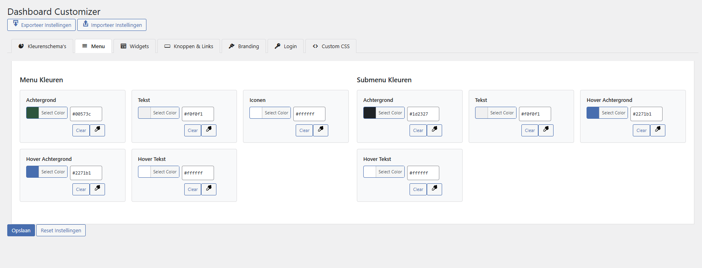
Kerntaken & Werkprocessen
Tijdens dit project heb ik:
• Zelf het ontwerp en wireframes gemaakt (B1-K1-W2)

Slide 9
Kerntaken & Werkprocessen
Tijdens dit project heb ik:
• De plugin opgebouwd en ontwikkeld (B1-K1-W3)
Php
Wordpress Hook -> Dashboard/Login
Settings API -> Voor opslaan van instellingen in wp_options
Javascript -> Voor logo uploaden
Css grid -> layout

Slide 10
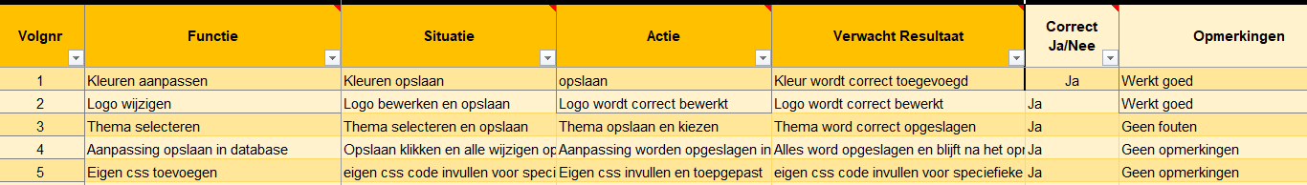
Kerntaken & Werkprocessen
Tijdens dit project heb ik:
• De functionaliteit getest en verbeterd (B1-K1-W4, W5)

Slide 11
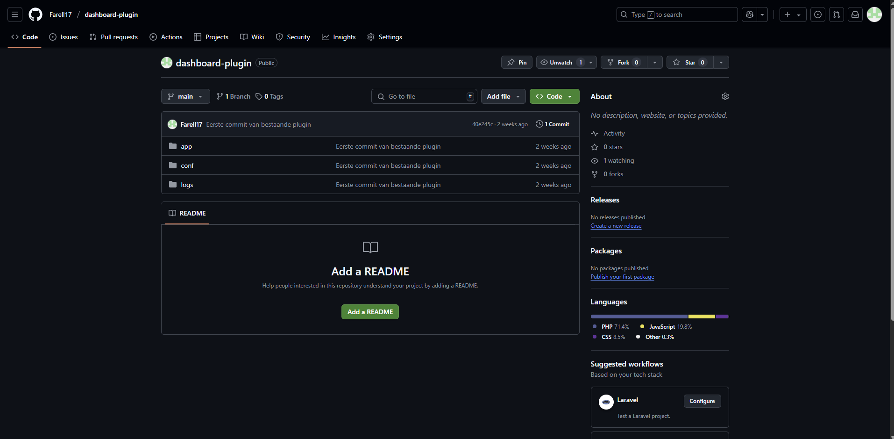
Kerntaken & Werkprocessen
Tijdens dit project heb ik:
• De functionaliteit getest en verbeterd (B1-K1-W4, W5)

Slide 12
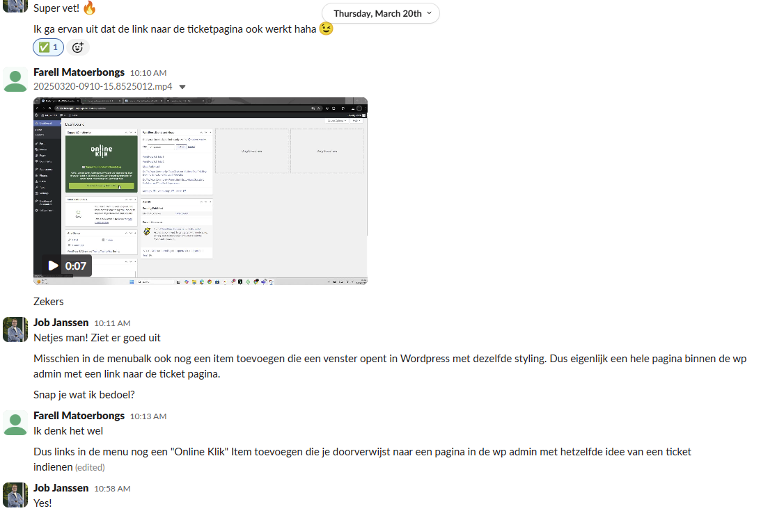
Kerntaken & Werkprocessen
Tijdens dit project heb ik:
• Regelmatig overlegd met mijn praktijkbegeleider (B1-K2-W1)

Slide 13
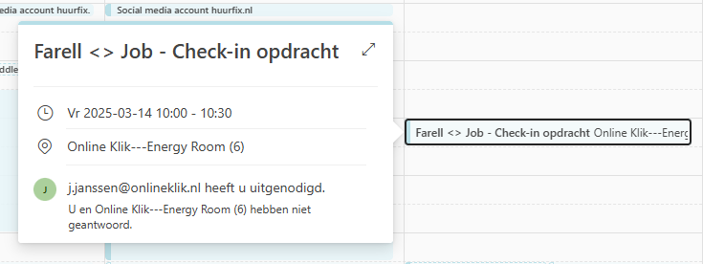
Kerntaken & Werkprocessen
Tijdens dit project heb ik:
• Regelmatig overlegd met mijn praktijkbegeleider (B1-K2-W1)

Slide 14
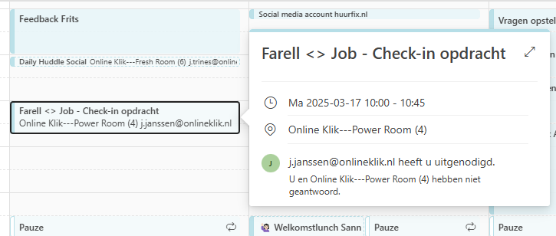
Kerntaken & Werkprocessen
Tijdens dit project heb ik:
• Regelmatig overlegd met mijn praktijkbegeleider (B1-K2-W1)

Slide 15
Demonstratie
• Instellingenpagina tonen met kleurselectie en logo-upload
• Resultaat laten zien in loginpagina en admin-dashboard
• Toon dat het werkt in combinatie met het opslaan

Slide 16
Reflectie
Pluspunten: - Ik heb zelfstandig gewerkt en de planning goed gevolgd - De plugin voldoet aan de eisen en werkt stabiel - Feedback uit testen is verwerkt in de uiteindelijke versie Leerpunten: - Eerder feedback vragen tijdens het bouwen - Tijdiger starten met documenteren (git) - Structuur van code verbeteren voor onderhoudbaarheid

Slide 17

Vragen?

